Slide 1
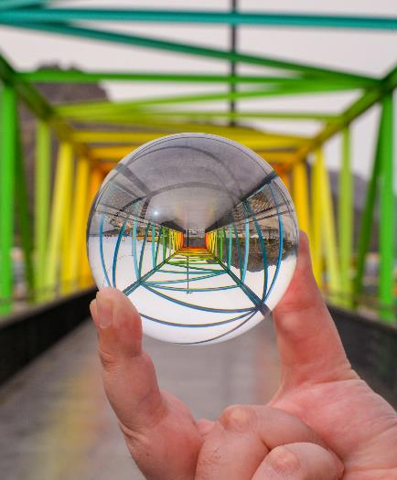
Tulevaisuus-paja
Pajakerta 4/4

Slide 2
Ohje pajan vetäjälle
Mieti etukäteen mitä teette unelmakartoille, jotka tehdään osiossa 4 Matkareitit unelmiin : säästättekö ne, laitatteko esille, heitättekö roskiin, otatteko kuvat niistä muistoksi?
Legokisaa varten tarvitsette kaksi samanlaista pientä legopakkausta (esim. Technic, City, Creator)
  Poista ohjekirja toisesta pakkauksesta (joukkue B kasaa rakennelman ilman ohjeita)
  Jos saatavillasi on ylimääräisiä legoja, voit sekoittaa niitä B-joukkueen pakkaukseen (joko hankaloittavat rakentamista tai tarjoavat tilaisuuden luovuudelle)
  Tarkoituksena on, että aluksi asetelmaa pidetään epäreiluna, koska rakentaminen ohjeen kanssa on helpompaa, mutta jälkikäteen huomataan, että rakentaminen ilman ohjeita olikin mielekkäämpää. Toisaalta sekin on mahdollista, että ohjekirja hidastaa rakentamista, ja ilman ohjeita tehnyt joukkue pääseekin pidemmälle.

Slide 3
tarvikkeet
Liimaa/teippiä
Unelmakuvat
Voimapaperia
Öljy- ja kuivapastelliliidut
Lyijykyniä
Kaksi samanlaista pientä legopakkausta

Slide 4
Pajan sisältö
1
2
3
4
5
Fiiliskierros & kotitehtävien purku
Elämän ylä- & alamäet
Määränpäänä unelmat
Matkareitit unelmiin
Tulevaisuuden rakennuspalikat
Notes:
PUHEENVUORO: 1. Jälleen aloitetaan fiiliskierroksella ja kotitehtävän purkamisella 2. Mitä matkan varrella on tapahtunut, että olette päässeet nyt tähän hetkeen. 3. Mitkä asiat ovat teille tärkeitä, mitä haluatte tavoitella. 4. Miten unelmia ja tavoitteita kohti pääsee. 5. Mistä oma tulevaisuus rakentuu.

Slide 5
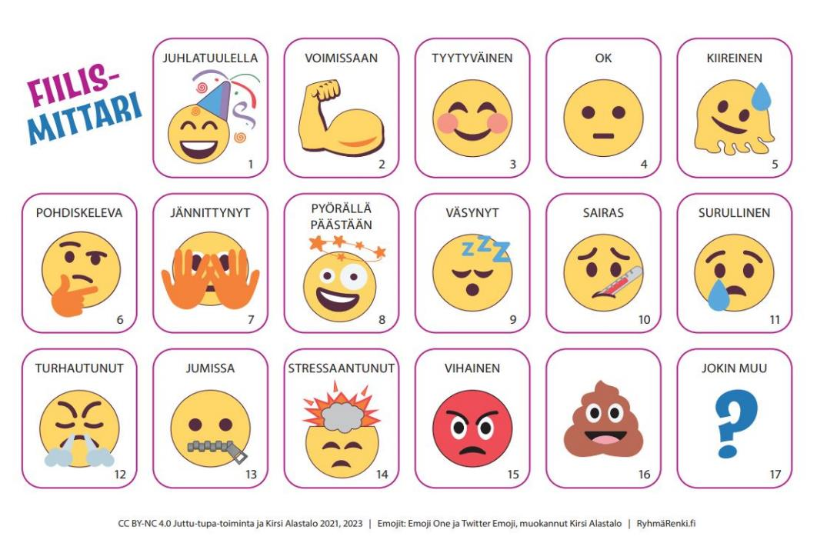
Notes:
Fiiliskierros n. 5 min

Slide 6
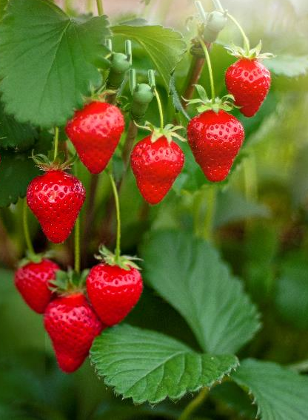
Kotitehtävien purku
Muutosvoimamarja- ja itseenisijoittamisraha -tehtävät
Keskustelkaa vastauksistanne 3-4 hlö ryhmissä.
Notes:
10 min
Ohjeistus purkukeskusteluun: Jos vastaukset henkilökohtaisia eikä halua jakaa muiden kanssa, ei ole pakko!
Arvojen aarrearkku –tehtävää tarvitaan myöhemmin
Keskustelun jälkeen: kokeiliko kukaan viikon aikana epävarmuuden sietokykynsä koettelemista? Miten se sujui?

Slide 7

Elämän ylä- ja alamäet
Myötä- ja vastoinkäymiset kuuluvat elämään.
Tehkää työkirjasta Siksak-harjoitus.
Notes:
20 min
PUHEENVUORO: Myötä- ja vastoinkäymiset kuuluvat elämään. Työkirjan siksak-tehtävässä pääsette miettimään omaa elämänkulkuanne. Tehtävän tarkemmat ohjeet on työkirjassa. Esimerkkejä elämäntapahtumista: ihmissuhteiden alkaminen/päättyminen, opiskelu-/työpaikan saaminen, valmistuminen, harrastuksen aloittaminen/lopettaminen, lemmikin hankkiminen/luopuminen, oma tai läheisen sairastuminen.

Slide 8
tauko
1
2
3
4
5
Fiiliskierros & kotitehtävien purku
Elämän ylä- & alamäet
Määränpäänä unelmat
Matkareitit unelmiin
Tulevaisuuden rakennuspalikat
Notes:
Tauko 5 min
VETÄJÄLLE: Levitä unelmakuvat näkyville, esim. suuren pöydän päälle

Slide 9
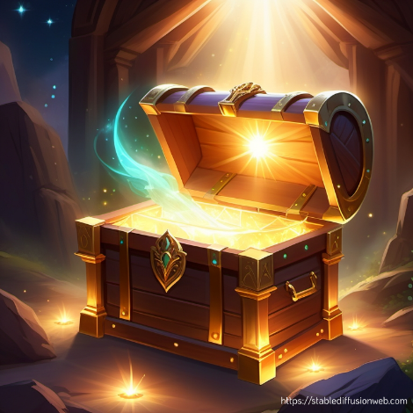
Arvojen aarrearkku
Arvot ovat niitä asioita, joita jokainen pitää elämässään tärkeimpänä. Omien arvojen tunteminen helpottaa valintojen tekemistä, tavoitteiden asettamista ja unelmointia siitä, miltä itselle mieluisa tulevaisuus ja elämä näyttää.
Käykää purkukeskustelu 3-4 hlö pienryhmissä
Onko omat arvot teille selkeitä vai pitikö tehtävää miettiä pitkään?
Oliko helppo valita viisi tärkeintä arvoa?
Kuvituskuva luotu tekoälyllä
Notes:
PUHEENVUORO: *lue dian teksti*
Purkukeskusteluun aikaa 10-15 min

Slide 10

unelmakuvat
Valitse itsellesi 3-4 kuvaa, joiden toivot jollain tavalla liittyvän tulevaisuuteesi. Voit päättää kuvan merkityksen itse.
Säilytä kuvat unelmakartta-tehtävää varten.
Notes:
10 min
Esim. hevosen ei tarvitse tarkoittaa sitä, että haaveilet hevosen omistamisesta, vaan vaikkapa sitä, että haluaisit joskus päästä ratsastusvaellukselle Islantiin

Slide 11
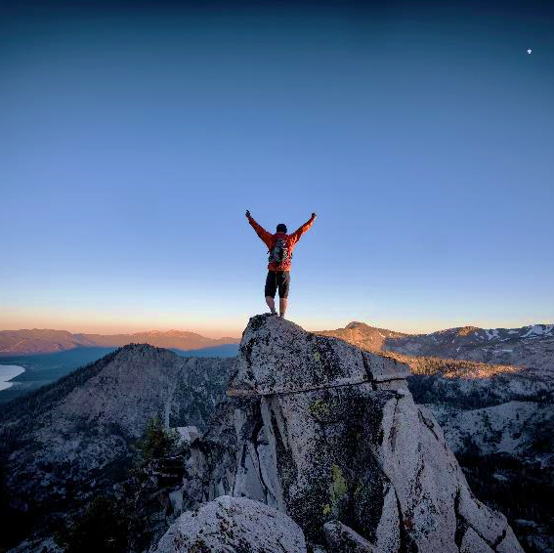
Määränpäänä unelmat
Olisitko valmis, jos kaikki unelmasi toteutuisivat juuri nyt?
Joskus on hyvä, että unelmaan on etäisyyttä – ehdimme valmistautumaan sen toteutumiseen ja nauttimaan matkasta!
Notes:
10 min
PUHEENVUORO: Olisitko valmis, jos kaikki unelmasi toteutuisivat juuri nyt? (anna aikaa kommenteille)
Esim. haaveena perheen perustaminen – olisitko valmis, jos syliisi ilmestyisi vauva juuri tällä hetkellä?
Joskus on hyvä, että unelmaan on etäisyyttä – ehdimme valmistautumaan sen toteutumiseen ja nauttimaan matkasta!
Unelmien ja tavoitteiden eteen täytyy tehdä töitä, sillä jos ne saa ”ilmaiseksi”, eivät ne tunnu saavutuksilta. Vertauskuvana videopelit ja huijauskoodien käyttäminen saavutuksen tai palkinnon saamiseksi.

Slide 12
tauko
1
2
3
4
5
Fiiliskierros & kotitehtävien purku
Elämän ylä- & alamäet
Määränpäänä unelmat
Matkareitit unelmiin
Tulevaisuuden rakennuspalikat
Notes:
Tauko 10 min

Slide 13

unelmakartta
Aloittakaa unelmakartan piirtäminen korkeuskäyristä. Piirtäkää ne voimapaperille öljypastelliliidulla, jonka väri erottuu mahdollisimman hyvin paperista.
Piirtäkää seuraavaksi väriläiskät kartan päälle. Käyttäkää haluamanne väristä kuivapastelliliitua.
Kiinnittäkää aiemmin valitsemanne unelmakuvat kartan oikeaan yläkulmaan, kun kartta on valmis.
Notes:
20 min karttapohjan piirtäminen
PUHEENVUORO: Piirretään karttapohja, jonka avulla pohditaan unelmien ja tavoitteiden saavuttamista. Esimerkkikuvasta voi ottaa mallia, mutta samalta sen ei tarvitse näyttää. 1. Korkeuskäyrät kuvaavat sisäisiä haasteita omien unelmien tavoittelussa (oma jaksaminen, voimavarat, minäpystyvyys, itseensä uskominen) – mitä korkeampi kohta, sitä enemmän sen ylittäminen vaatii ponnisteluja. 2. Väriläiskät kuvaavat ulkoisia tekijöitä (lainsäädäntö, rahatilanne, fyysinen sijainti, työn vaatimukset esim. pituus, terveys), jotka rajoittavat tai jopa estävät niiden läpi kulkemisen.

Slide 14
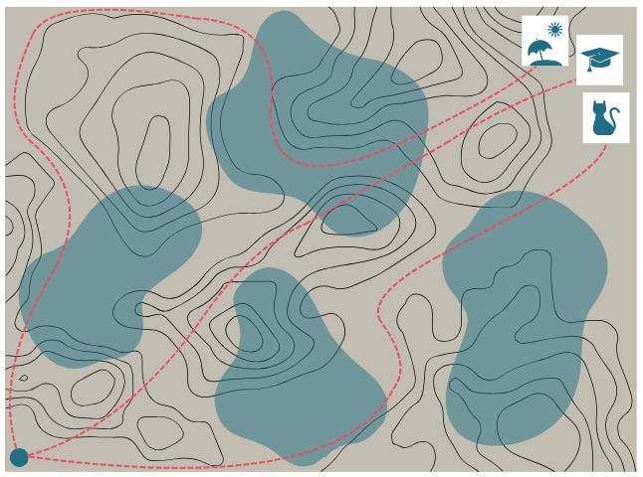
unelmakartta
Suunnitelkaa parhain reitti jokaiseen unelmaan. Pohtikaa ensin kuinka haastavaan matkaan olette valmiita: unelman voi saavuttaa nopeammin, jos ponnistelee kovemmin esteiden yli, tai voitte valita pidemmän kiertoreitin, jos koette, ettei unelman saavuttamisella ole kiire tai jos haluatte ennemmin nautiskella matkasta.
Piirtäkää jokaiseen unelmaan oma reittinsä. Jokainen reitti alkaa kartan lähtöpisteestä (vasen alakulma).
Notes:
15 min reittien piirtäminen + 5 min siivoaminen

Slide 15
tauko
1
2
3
4
5
Fiiliskierros & kotitehtävien purku
Elämän ylä- & alamäet
Määränpäänä unelmat
Matkareitit unelmiin
Tulevaisuuden rakennuspalikat
Notes:
Tauko 5 min

Slide 16

legokisa
Jakautukaa kahteen joukkueeseen: A ja B.
Joukkueet saavat samanlaiset lego-pakkaukset. Joukkueella A on ohjekirja käytössään. Joukkue B joutuu rakentamaan ilman ohjekirjaa, pelkän mallikuvan avulla.
Yrittäkää saada lego-rakennelmanne mahdollisimman valmiiksi 15 minuutissa.

Slide 17

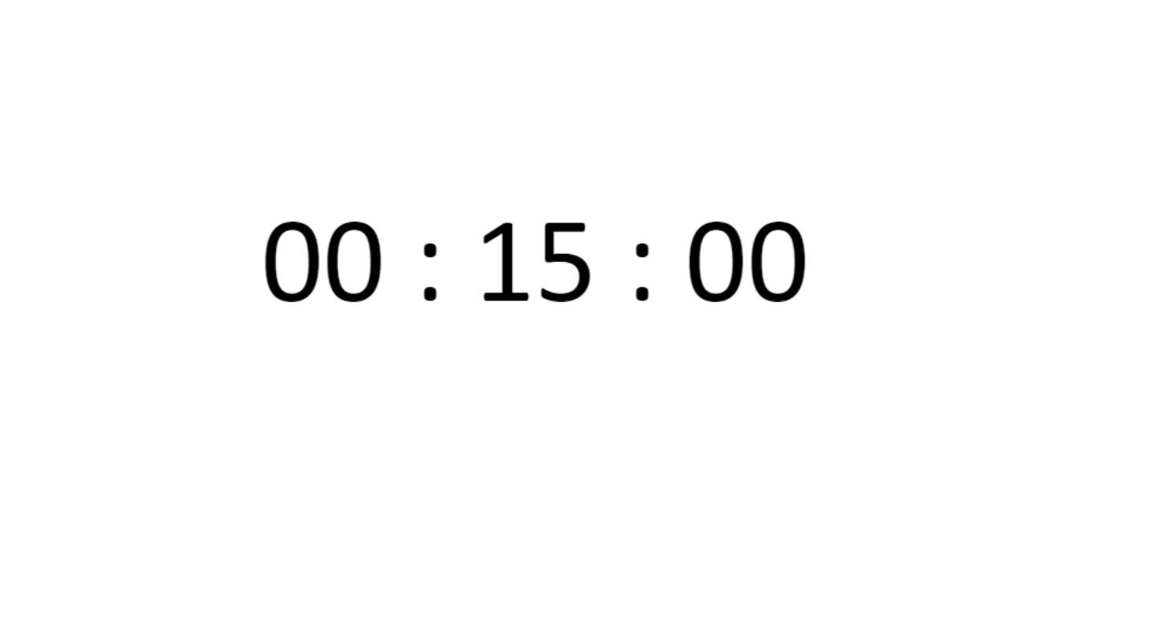
Notes:
HARJOITUKSEN JÄLKEEN: Keskustelkaa millaisia ajatuksia harjoitus herätti. Aikaa keskustelulle 5-10 min.
PUHEENVUORO: Harjoitus oli vertauskuva elämään – valmiiksi annetut ohjeet saattavat helpottaa joissain tilanteissa, mutta eläminen kokonaan jonkun muun määräysten tai normien mukaan on tylsää. Luovuuden käyttäminen, valinnanvapaus ja omannäköisen elämän rakentaminen ovat usein toivottavampia asioita. Tulevaisuus rakentuu pitkälti omien valintojen ja tekojen pohjalta, pyrkikää siis rakentamaan omasta tulevaisuudestanne sellainen, mikä on juuri teille mieluisa.

Slide 18

Riko rutiini
”Mikään ei muutu, jos mikään ei muutu.”
Minkä asian teet aina samalla tavalla? Kokeile muuttaa toimintatapaasi, ja katso mitä siitä seuraa!
Notes:
5 min
PUHEENVUORO: Sanonta ”mikään ei muutu, jos mikään ei muutu” saattaa kuulostaa hassulta, mutta jos omaan elämään/tilanteeseen kaipaa muutosta, täytyy tehdä joitakin asioita toisin.
Rutiinin rikkomalla saa aikaan ns. aloittelijan mielen, jolloin mieli herää havainnoimaan asioita uudessa valossa. Kotitehtävänä kokeilkaa rikkoa jokin rutiininne, ja katsokaa mitä siitä seuraa. Suurta elämänmuutosta ei tarvitse tehdä, esim. uuden reitin valitseminen kotimatkalla riittää.

